Slide 1
Ascendancy
Heute Erfurt, morgen die ganze Welt!
Bernd Schmidt
Thomas Volkmann
Chris Arnold
Norman Simanowski
Erfurt University of Applied Sciences
Wintersemester 2015/2016

Slide 2
Gliederung
Projektdefinition
Aktueller Stand
Game Design
Aufgaben und Verteilung
Meilensteine und Deadlines

Slide 3
Projektdefinition
Ascendancy (Vorherrschaft, Einfluss, Übergewicht)
Einflüsse der realen Welt in einem Spiel nutzen
  Terrain
  Wetter
  Metallpreise
  Position des Spielers (GPS)
  etc.
Aufbau-Strategie-Spiel (+Pervasive Game )
Fantasy Endzeit
Pseudo-Rundenbasiert
Vergleichbar: Civilisation, Battle of Wesnoth

Slide 4
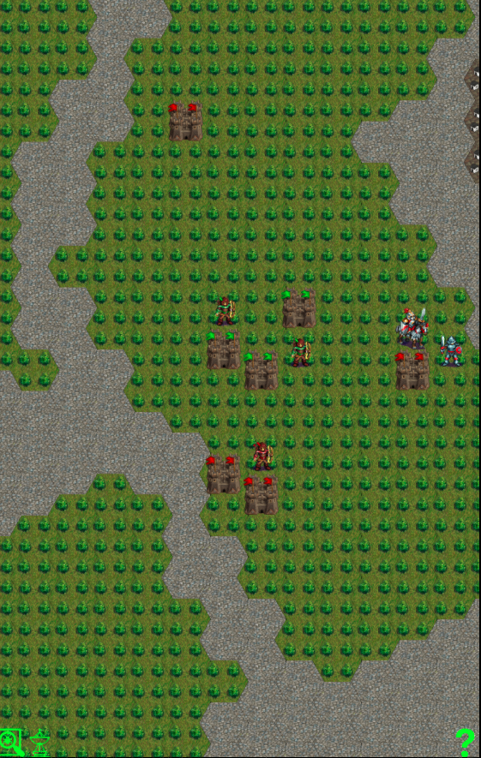
Aktueller Stand
Buttons
Stylecop
Package Updates
Gitlab (Privates Git, Wiki,
Issue Tracker)

Slide 5
Game Design
Alle Spieler in einer gemeinsamen Welt
Reale Umgebungseinflüsse einbinden
Ohne Bewegung des Spielers spielbar
Bewegen in der realen Welt bringt Vorteile
Krieg und Angriffe sollten Zeit- oder Ressourcen-Aufwendig sein
Schere-Stein-Papier Prinzip
Neu:
Genre geändert
Gebäude, Einheiten und Kampfsystem steht fest
Ressourcensystem steht fest
Viele weiterführende Ideen und Konzepte (Fraktionen, Helden, Quests, Handel, usw.)

Slide 6
Aufgaben und Verteilung
Bernd Schmidt (Lead Developer)
Server Architektur, Client Server Architektur, Kommunikation, Hilfestellung, Game Design
Thomas Volkmann (Developer)
Datenbank, Spielelogik, Game Design
Chris Arnold (Developer)
Client Architektur, GUI, Hardwareinterface, Externe Schnittstellen, Game Design
Norman Simanowski (Developer)
Spritesheets, Input Handling, Animationen, GUI, Grafik, Game Design
Externe Designer
Grafiken

Slide 7
Meilensteine und Deadlines
17.12.2015 Zwischenstand
Animationen, Ressourcen, Einheitenselektionen, Bewegungs- und Kampfindikatoren, Kampfsystem, Gebäude- und Einheitenvielfalt, Optimierte Client-Server-Kommunikation, Client Struktur Überarbeitung
04.02.2016 Abschlusspräsentation
Gebäude- und Einheitenvielfalt, Grenzen, Neue Grafiken, Persistente Datenspeicherung, Äußere Einflüsse
Zwei Wochen vor endgültig Abgabe: Feature Freeze

Slide 8

Fragen?

